Slide 1

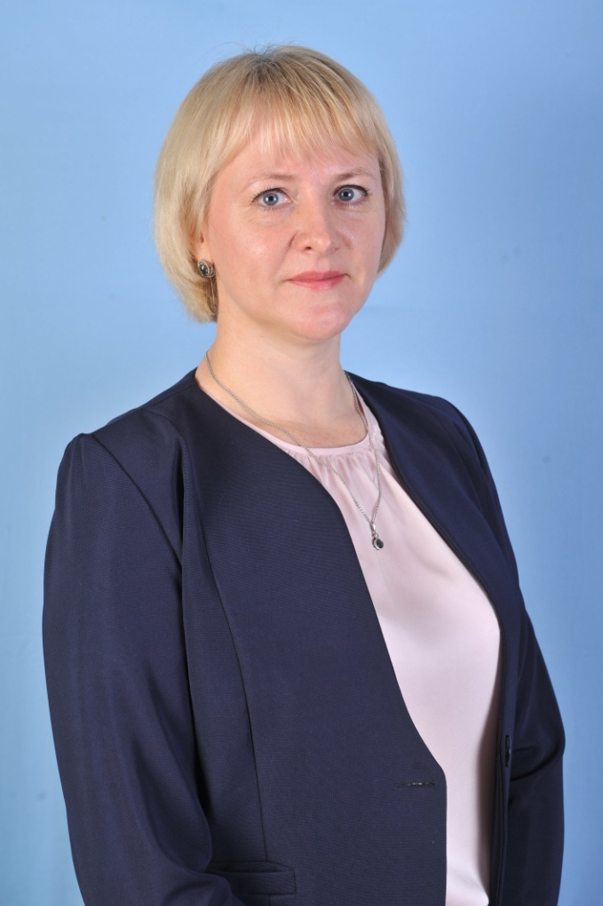
ДЕПАРТАМЕНТ ОБРАЗОВАНИЯ АДМИНИСТРАЦИИ ГОРОДА ТОМСКА
МУНИЦИПАЛЬНОЕ АВТОНОМНОЕ УЧРЕЖДЕНИЕ ИНФОРМАЦИОННО-МЕТОДИЧЕСКИЙ ЦЕНТР ГОРОДА ТОМСКА
«Диагностические материалы и сложные задания ВПР
по географии в 7классах»
Любушкина Наталья Николаевна,
учитель географии МАОУ СОШ № 40
Январь 2026 года

Slide 2
ВПР для 7 класса состоит из двух частей и включает в себя 17 заданий. На выполнение работы отводится два урока.
1 часть включает 9 заданий;
В части 2 –8 заданий.
При выполнении работы не разрешается пользоваться учебниками, рабочими тетрадями, справочным материалом.
Можно использовать карты атласа 7 класса. При вычислениях разрешается использовать непрограммируемый калькулятор. Для выполнения задания 2 потребуется карандаш.
Максимальный первичный балл за выполнение работы – 19.
Перевод баллов в оценки
«2»: 0–5 «3»: 6–11 «4»: 12–16 «5»: 17–19

Slide 3
Часть 1.
Задания с 1 по 3 выполняются по приведенной карте. проверяются знания номенклатуры и умения работать с картой
Вопрос 1. Реки играют важную роль во многих природных процессах на всех материках Земли. Определите, какой буквой на карте обозначена река Миссисипи.
Вопрос 2. Остров Калимантан относится к числу крупнейших островов Земли. Отметьте его знаком «V» на карте.

Slide 4
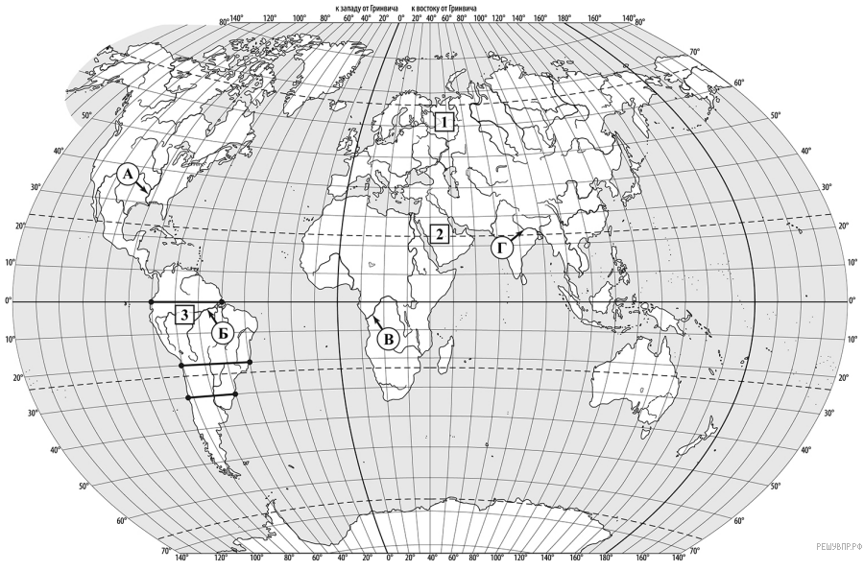
Ответ на вопрос 1 – буква А
Ответ на вопрос 2 - V
V

Slide 5
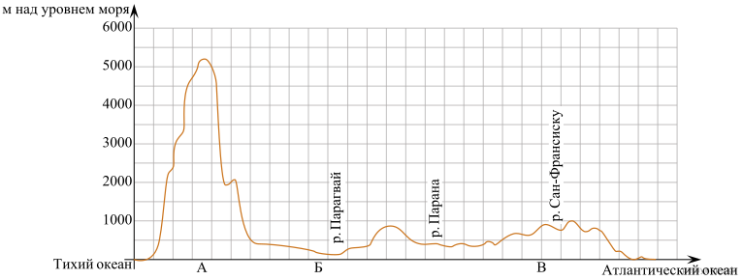
Задание 3. На уроке географии Сергей построил профиль рельефа Южной Америки, представленный на рисунке. По какому из отрезков, проведённых на карте вдоль трёх параллелей, пересекающих материк Южная Америка, построен профиль рельефа, представленный на рисунке? Укажите в ответе эту параллель.
Ответ 20°ю.ш.

Slide 6
Вопрос 4. Какой крупной форме рельефа соответствует участок профиля, обозначенный на рисунке буквой В?
1) Амазонская низменность
2) горы Анды
3) Бразильское плоскогорье
4) Ла-Платская низменность
Ответ: 3. Бразильское плоскогорье

Slide 7
Вопрос 5. Определите абсолютную высоту (в метрах) наиболее высокой точки на линии профиля в пределах участка, обозначенного на рисунке буквой В.
Ответ: 1000 м.

Slide 8
В 6 и 7 заданиях проверяется знание типов климата, умение их классифицировать и представлять в различных формах графическую информацию

Slide 9
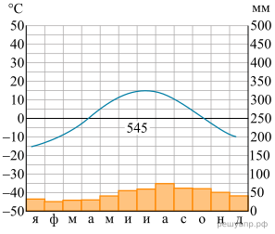
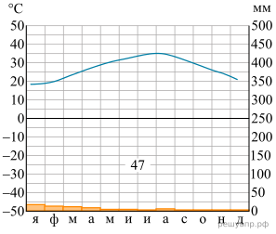
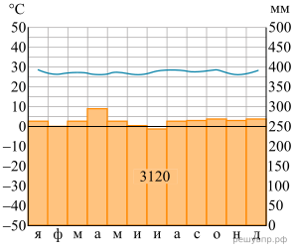
Вопрос 6. На карте мира пункты, для которых построены изображённые на рисунках климатограммы, обозначены цифрами, соответствующими номерам климатограмм. Определите, какому климатическому поясу соответствует каждая климатограмма. Подпишите названия климатических поясов под соответствующими климатограммами.
1
2
3
Умеренный
Тропический
Экваториальный

Slide 10
Вопрос 7. Выберите любую из приведённых выше климатограмм. Укажите в названии таблицы номер этой климатограммы и заполните таблицу климатических показателей, используя данные соответствующей климатограммы.
Климатические показатели пункта ____1_______
Средняя температура воздуха в январе, °С | Средняя температура воздуха в июле, °С | Годовая амплитуда температур, °С | Годовое количество осадков, мм | Месяц, на который приходится наибольшее количество осадков
-15 | +15 | 30 | 545 | Август

Slide 11
Вопрос 8. Определите, какой природной зоне мира соответствуют приведённые ниже характеристики? Укажите в ответе название этой природной зоны.
1) Эта зона занимает большие территории в Северном полушарии (в Северной Америке и Евразии).
2) Чётко выражены сезоны года.
3) В растительном покрове преобладают хвойные деревья.
4) Формируются подзолистые почвы.
5) Типичные представители животного мира: бурый медведь, лисица, волк, белка.
Ответ: Тайга

Slide 12
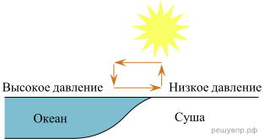
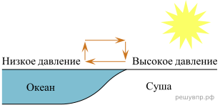
Вопрос 9. Определите, развитие какого природного процесса отображено на схеме.
В 9 вопросе проверяется умение различать изученные процессы и явления, происходящие в географической оболочке. Объяснять образование тропических муссонов, пассатов тропических широт, западных ветров;
применять понятия «воздушные массы», «муссоны», «пассаты», «западные ветры», «климатообразующий фактор» для решения учебных и (или) практико-ориентированных задач.
Ответ: Муссоны
Зима
Лето

Slide 13
Часть 2
Вопрос 10. Ритмичность — одна из важнейших закономерностей, свойственных географической оболочке. Какое из перечисленных географических явлений является примером её проявления?
1) смена направления бризов в течения суток
2) смена природных зон в Евразии при движении с севера на юг
3) изменение атмосферного давления с высотой
4) изменение средней годовой температуры воздуха от экватора к полюсам
Ответ: 1
В 10 вопросе проверяется умение распознавать проявления изученных географических явлений, представляющие собой отражение таких свойств географической оболочки, как зональность (азональность), ритмичность и целостность.

Slide 14
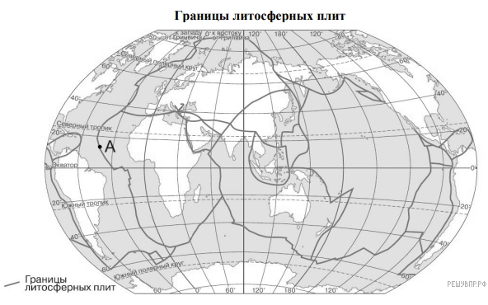
Вопрос 11. Определите, какой процесс происходит на границе литосферных плит в точке, обозначенной на карте буквой А.
1) раздвижение земной коры океанического типа
2) раздвижение земной коры материкового типа
3) погружение плиты с земной корой океанического типа под плиту с корой материкового типа
4) столкновение плит с земной корой материкового типа
Ответ: 1

Slide 15
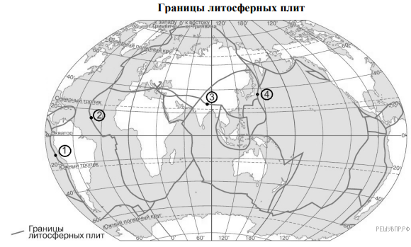
Или
Вопрос 11. Определите, в какой из обозначенных на карте цифрами точек происходит процесс раздвижения земной коры океанического типа.
Ответ: 2

Slide 16
Или
Вопрос 11. Определите, в какой из обозначенных на карте цифрами точек на границе литосферных плит происходит процесс образования подводных гор.
Ответ: 2

Slide 17
Вопрос 12. Расположите страны в порядке увеличения численности населения, начиная со страны с самой маленькой численностью. Запишите в ответе последовательность порядковых номеров этих стран.
Ответ: 3, 2, 4, 1
Территория, численность и возрастной состав населения некоторых стран, 2017 г.
Площадь территории, км² | Численность населения, млн человек | Доля населения в возрасте до 15 лет, % | Доля населения в возрасте от 15 до 65 лет, % | Доля населения в возрасте 65 лет и старше, % | Страна
8 358 140 | 211 | 22 | 69 | 9 | 1. Бразилия
229 946 | 66 | 17 | 65 | 18 | 2. Великобритания
1 266 700 | 22 | 49 | 48 | 3 | 3. Нигер
364 485 | 126 | 13 | 59 | 28 | 4. Япония

Slide 18
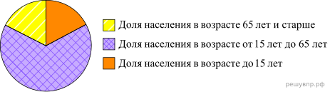
Вопрос 13. Возрастной состав населения какой страны отражает представленная на рисунке диаграмма? Запишите в ответе название страны.
Ответ: Великобритания
Территория, численность и возрастной состав населения некоторых стран, 2017 г.
Площадь территории, км² | Численность населения, млн человек | Доля населения в возрасте до 15 лет, % | Доля населения в возрасте от 15 до 65 лет, % | Доля населения в возрасте 65 лет и старше, % | Страна
8 358 140 | 211 | 22 | 69 | 9 | 1. Бразилия
229 946 | 66 | 17 | 65 | 18 | 2. Великобритания
1 266 700 | 22 | 49 | 48 | 3 | 3. Нигер
364 485 | 126 | 13 | 59 | 28 | 4. Япония
Задание проверяет умение интерпретировать и интегрировать знания, данные в различной графической и табличной форме; проверяет умение анализировать и делать выводы

Slide 19
Вопрос 14. Определите, в какой из представленных в таблице стран средняя плотность населения наибольшая. Запишите в ответе название страны.
Территория, численность и возрастной состав населения некоторых стран, 2017 г.
Площадь территории, км² | Численность населения, млн человек | Доля населения в возрасте до 15 лет, % | Доля населения в возрасте от 15 до 65 лет, % | Доля населения в возрасте 65 лет и старше, % | Страна
8 358 140 | 211 | 22 | 69 | 9 | 1. Бразилия
229 946 | 66 | 17 | 65 | 18 | 2. Великобритания
1 266 700 | 22 | 49 | 48 | 3 | 3. Нигер
364 485 | 126 | 13 | 59 | 28 | 4. Япония
Проверяется умение находить плотность населения по данным из таблицы. Необходимо выполнить математические расчеты, используя калькулятор – численность населения делим на площадь.
Плотность населения измеряется в ч/км²
Ответ: Япония

Slide 20
Вопрос 15.
Определите страну по её краткому описанию.
Особенностью географического положения этой страны является выход к морям Тихого океана. По численности населения и размерам территории она входит в пятёрку крупнейших стран мира. Её территория расположена в трёх климатических поясах, для восточной части характерен муссонный климат. Коренное население относится к монголоидной расе. В городах проживает около 60% населения. Страна занимает лидирующие позиции в мире по производству многих видов промышленной и сельскохозяйственной продукции.
Ответ: Китай

Slide 21
Вопросы 16 и 17 выполняются по приведенному тексту
Пустыня Намиб
Намиб — прибрежная пустыня в юго-западной части Африки. Пустыня простирается на 1900 км вдоль побережья Атлантического океана. От океана она уходит в глубь материка на расстояние от 50 до 160 км. Это одна из самых засушливых территорий в мире. Среднегодовое количество атмосферных осадков на побережье не превышает 15 мм, но при движении в глубь материка постепенно увеличивается, достигая уровня 52 мм. У побережья практически нет разницы между дневными и ночными или зимними и летними температурами, температура воздуха редко опускается ниже +10°С или поднимается выше +16°С Во внутренних областях пустыни летняя температура достигает +31°С
Основным источником влаги для большинства растений и животных является роса, выпадающая из насыщенного водяным паром воздуха, который приносят ветры, дующие днём с океана.

Slide 22
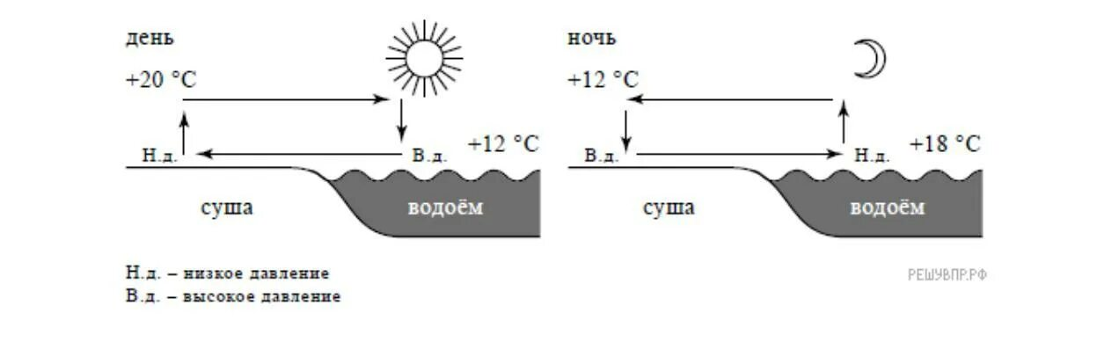
Вопрос 16. Как называются ветры, дующие днём с океана?
Учащиеся должны вспомнить схему образования прибрежного ветра, меняющего свое направление ночью и днем
Ответ: Бриз

Slide 23
Вопрос 17. Объясните, почему на территории пустыни Намиб количество атмосферных осадков увеличивается при движении на восток.
Чтобы ответить на этот вопрос, учащиеся должны знать причины образования прибрежных пустынь (Намиб, Атакама) – это холодные течения, проходящие вдоль побережья.
Холодные течения охлаждают воздух. Холодный воздух не поднимается в атмосферу, не происходит конденсация и не образуются осадки.
При продвижении на восток от океана, воздух становится более теплым и появляется возможность образования осадков.
Ответ: при удалении от берега к востоку, влияние холодного Бенгельского течения ослабевает.

Slide 24
Рекомендации при подготовке к ВПР.
Проводить отработку заданий из ВПР постоянно в течение учебного времени.
Главные знания и умения
1. Номенклатура (географические объекты на карте)
2. Географические явления (причины их возникновения)
3. Географические процессы (основные закономерности и взаимосвязи)
4. Умение анализировать информацию, представленную в разном виде.
На уроках применять задания из демоверсий.
Учить работать с картами атласа.
Уделять особое внимание трудным темам.

Slide 25

Контакты
Любушкина Наталья Николаевна
Учитель географии МАОУ СОШ № 40 г. Томска
Тел. 89832331538
Электронная почта: lunatom@yandex.ru

